Slide 1
JAMBOREE

Slide 2


¿Que es Jamboree?
ESTACIÓN DE TRABAJO DE AUDIO DIGITAL
RED SOCIAL
Estudio
Foro
Canciones
Audioteca

Slide 3




¿Como surge la idea?
Producción musical
Foro musical
Jamboree

Slide 4









Arquitectura de Jamboree
Herramientas BackEnd
Cliente-Servidor
Herramientas FrontEnd

Slide 5


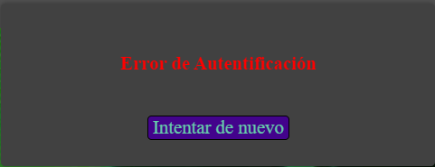

Index
REGISTRADO
MAIN
FUNCIONALIDADES
NO REGISTRADO
INDEX
REGISTER

Slide 6
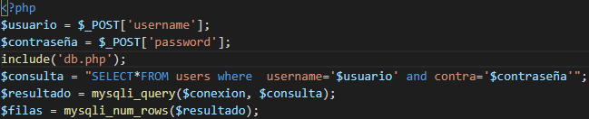
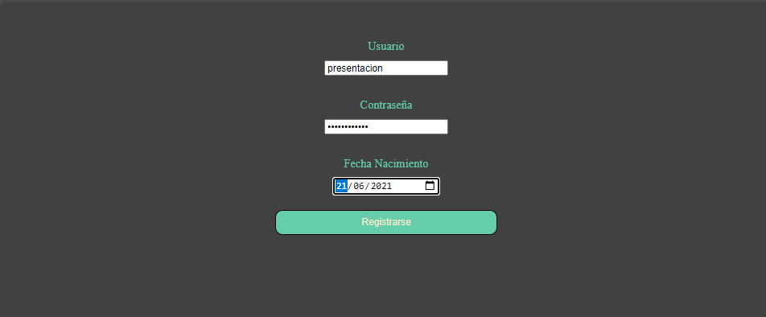
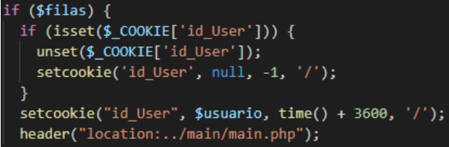
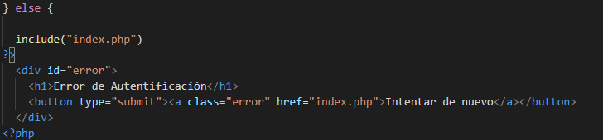
Index
Una vez registrado
Jamboree

Slide 7
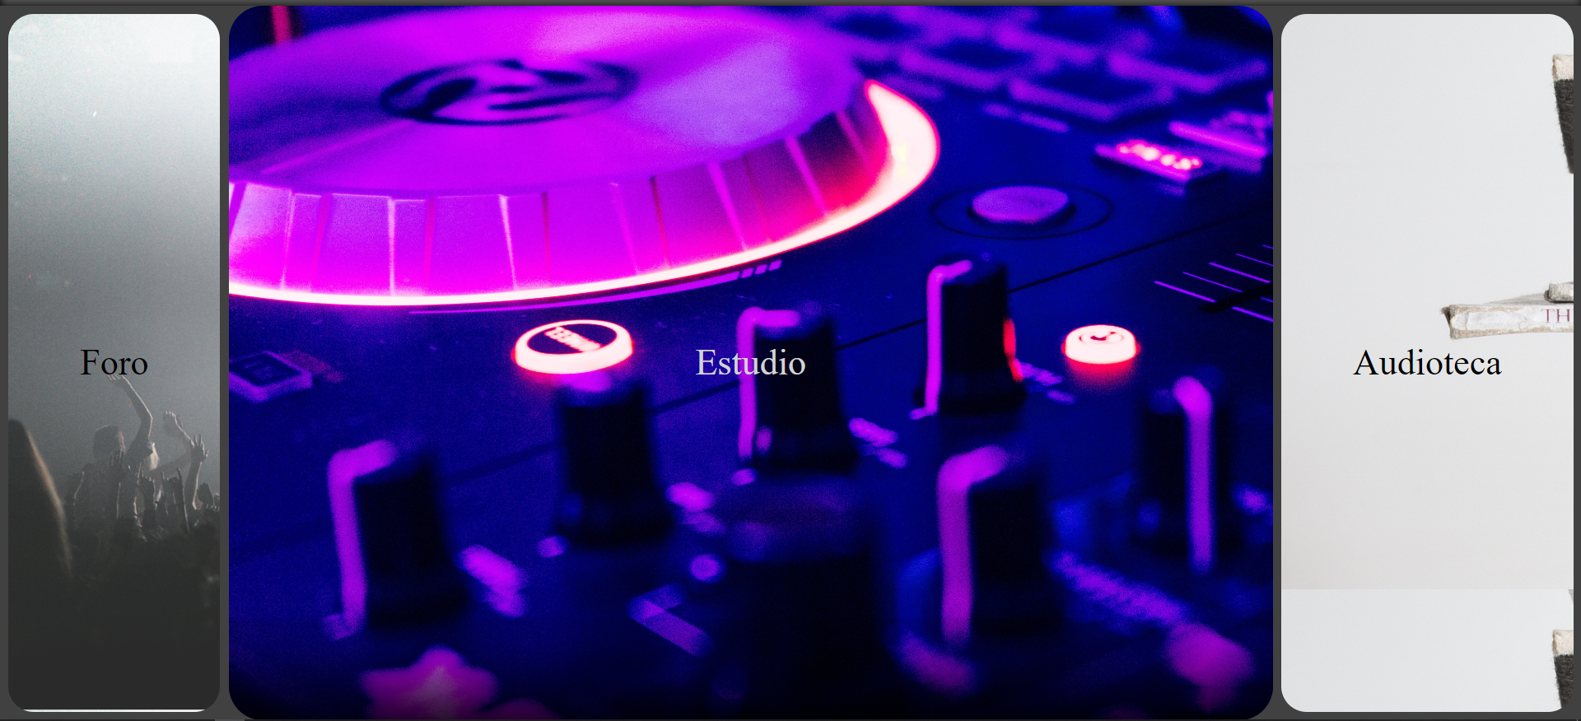
Main
Foro
Estudio
Audioteca

Slide 8






Funcionalidades Futuras
Inserción de comentarios
Avatar en tu perfil
Sonidos y teclado
Álbum
Exportar MP3
Colaboración online

Slide 9
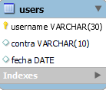
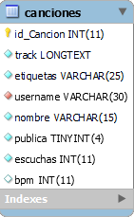
Información sobre la base de datos
Está compuesta por las tablas users y canciones.
El atributo username de la tabla canciones es clave foránea de la clave primaria de la tabla users.

Slide 10

Web Audio API
Context()
Transport()

Slide 11
Implementación en JamBoree
ToneAudioBuffers
Kick.wav
Player()
.buffer cada ToneAudioBuffer
.toDestination()
Play()
Tone.loaded()
scheduleRepeat(t)
Draw.schedule()
Player[i].start(“+0,1”)
Snare.wav
Hihat.wav
Clap.wav

Slide 12
Lectura del tema
ID?
getTrack()
leerTrack()
URLsearchParams
tracks=JSON.parse(track)
getTrack()
fetch(server.php).then(track)
leerTrack()
addClass(“marked”)
if (beat == 1)
Creación desde cero
Carga desde servidor

Slide 13
ACCIONES TRAS CARGA
REPRODUCCIÓN
GUARDADO
Ver imagen
Ver imagen

Slide 14
FUNCIONALIDAD EN FORO/AUDIOTECA
AUDIOTECA
Loop()
Play(id)
$.getScript()
FORO

Slide 15
GRÁFICOS EN FORO/AUDIOTECA

Slide 16
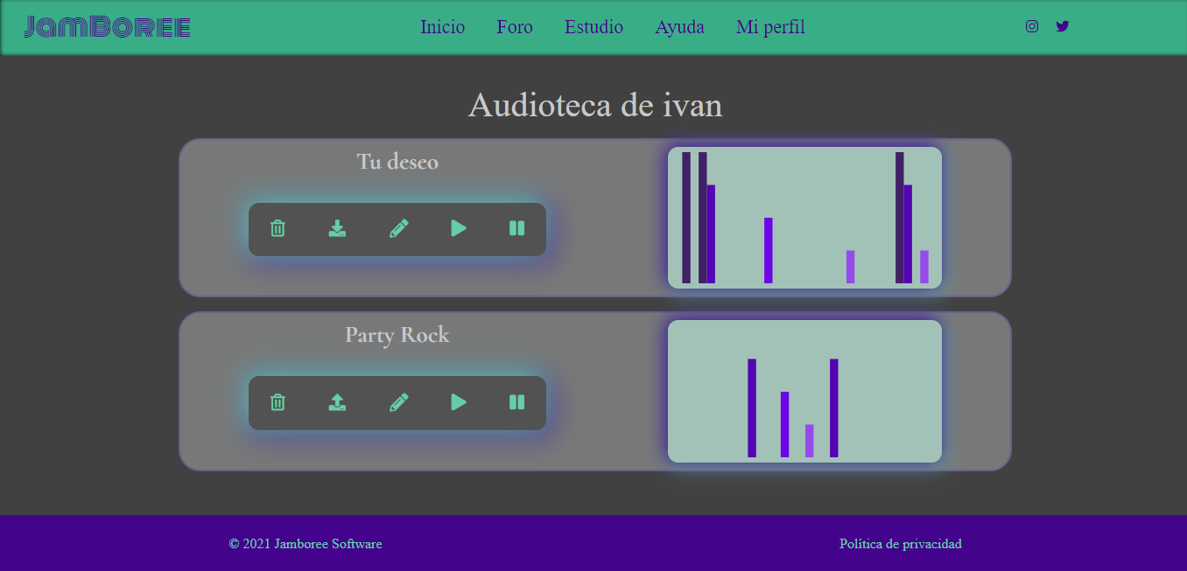
Audioteca

Slide 17
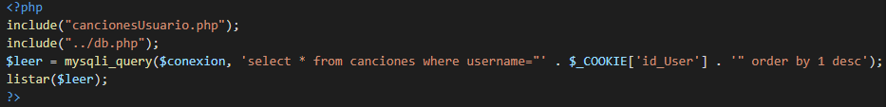
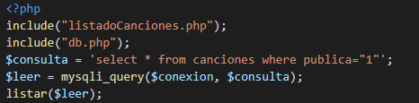
Listado canciones
AUDIOTECA
FORO

Slide 18
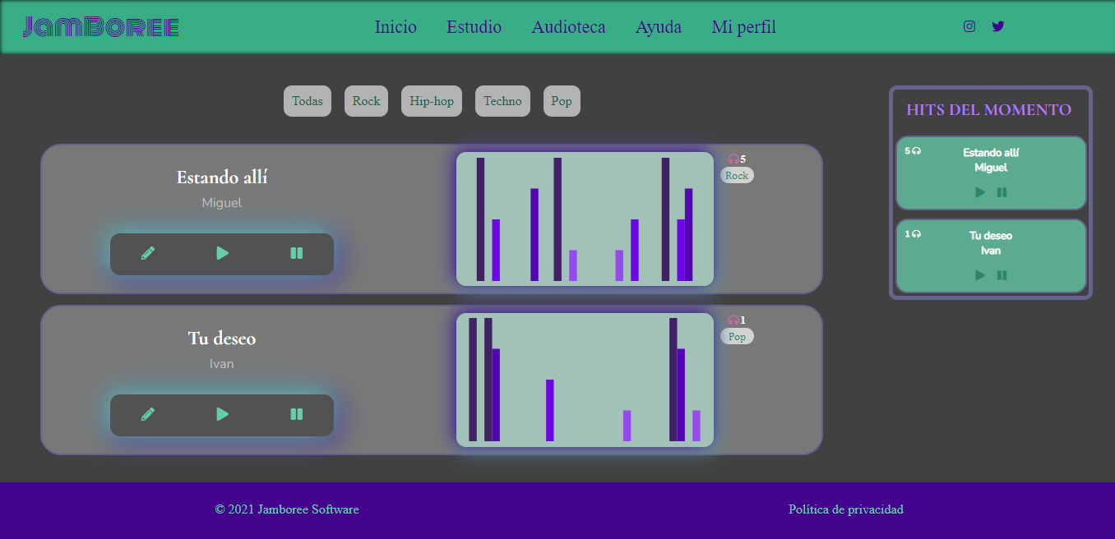
Foro

Slide 19
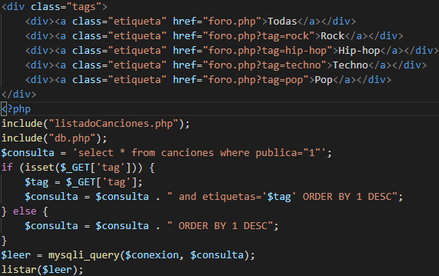
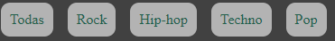
Filtro Foro

Slide 20
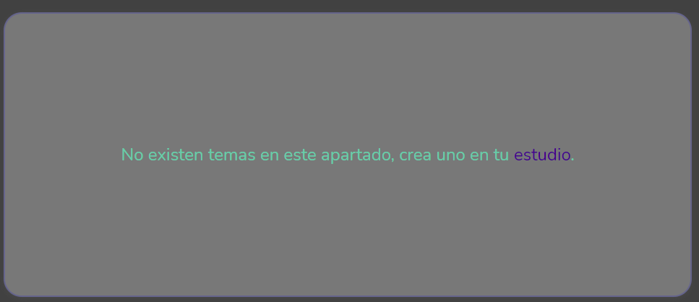
¿Qué ocurre cuando no hay ninguna canción de un estilo concreto?

Slide 21
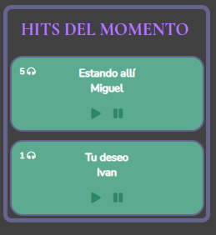
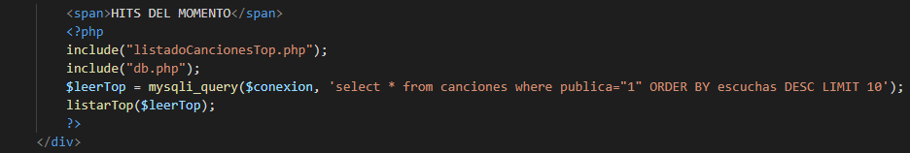
Hits del momento

Slide 22
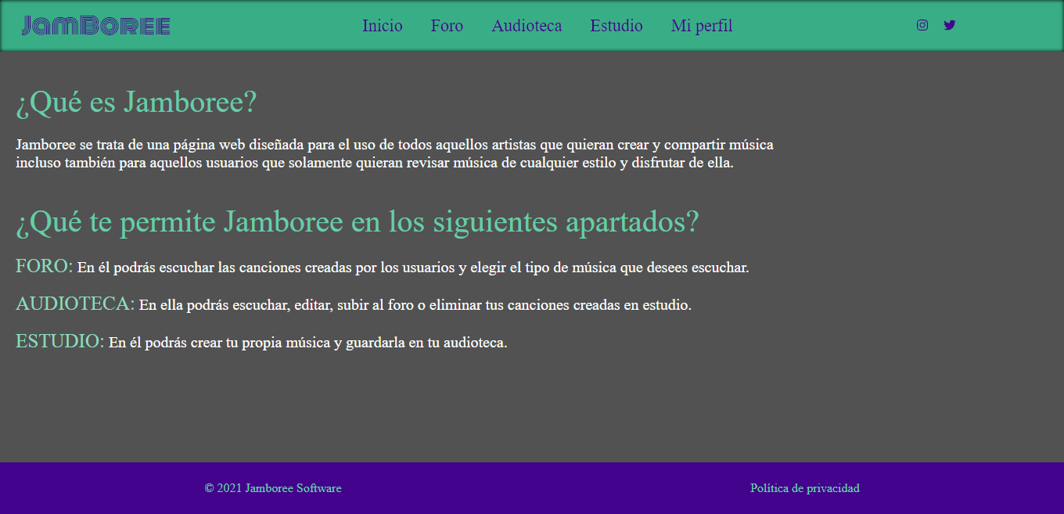
Ayuda

Slide 23
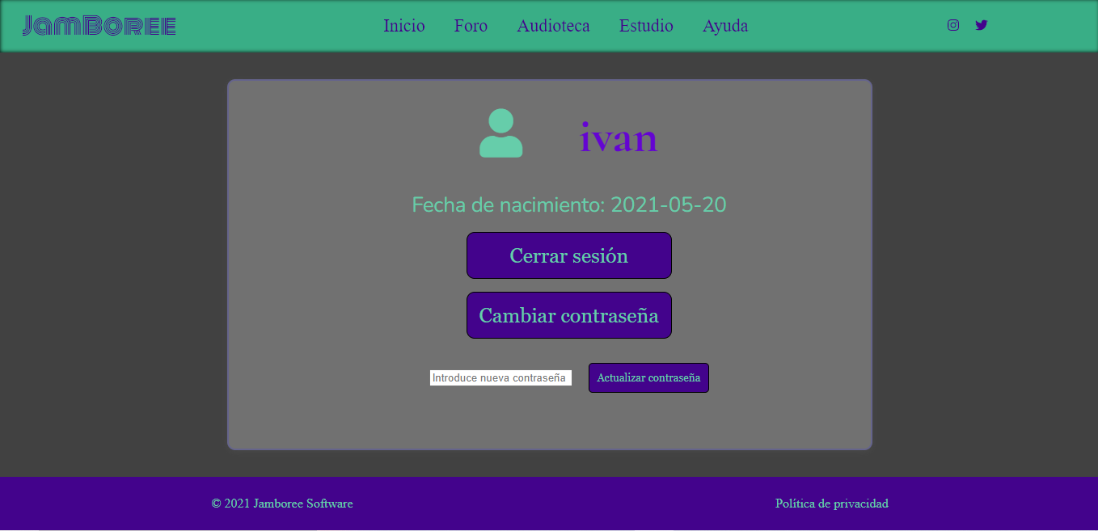
Mi perfil

Slide 24
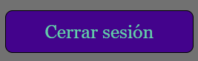
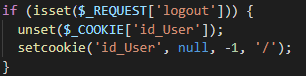
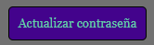
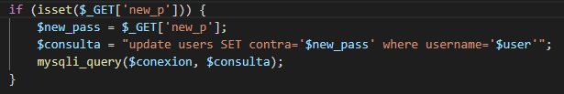
Cerrar sesión y cambiar contraseña

Slide 25

DEMOSTRACIÓN EN GCP
JAMBOREE

